Slide 1



Vesta -> Toegakenlijker Maken Update 29 oktober 2018
”Zwijg, of zeg iets, dat beter is dan zwijgen.”

Slide 2
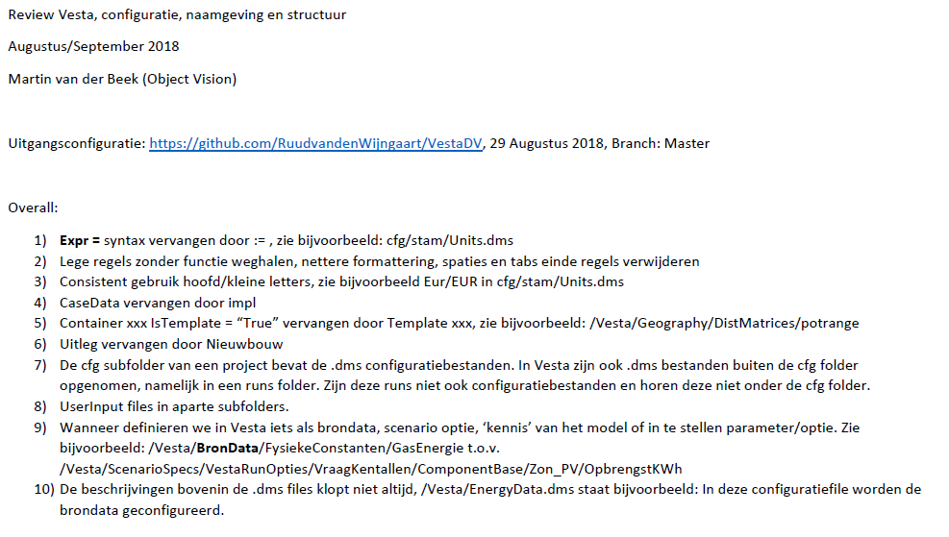
Uitgevoerde Activiteiten
1) Document: Review Naamgeving Tree Items Vesta geschreven
15 pagina’s met voorgestelde generieke en specifieke naamgevingswijzigingen, beschikbaar gesteld via Mantis op 31 augustus.
Op 5 en 17 oktober zijn hierop reacties in Mantis verschenen. Deze reacties zijn doorgenomen, deels geimplementeerd en deels van commentaar voorzien in Mantis.

Slide 3
Uitgevoerde Activiteiten
2) Generieke aanpassingen 1..10 (grotendeels) uitgevoerd
Resultaat:
Configuratie met eenduidig gebruik van syntaxvormen als := voor expressies, template voor Templates etc, formattering van namen en expressies etc.
Geen overbodige lege regels, spaties, tabs etc
Helder onderscheid tussen run parameters en modelelementen
Meer commentaar in de code

Slide 4
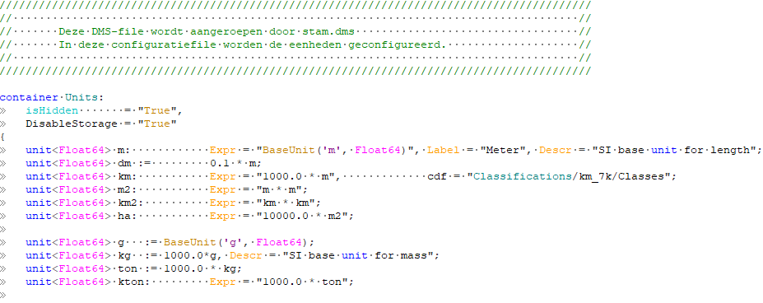
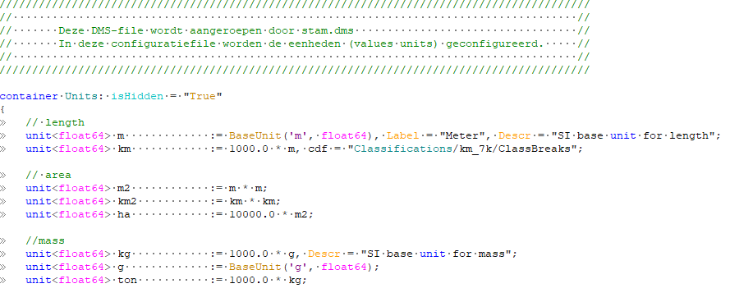
Uitgevoerde Activiteiten
3) Specifieke aanpassingen binnen Model (voorheen Vesta container) geimplementeerd, voorbeeld:

Slide 5
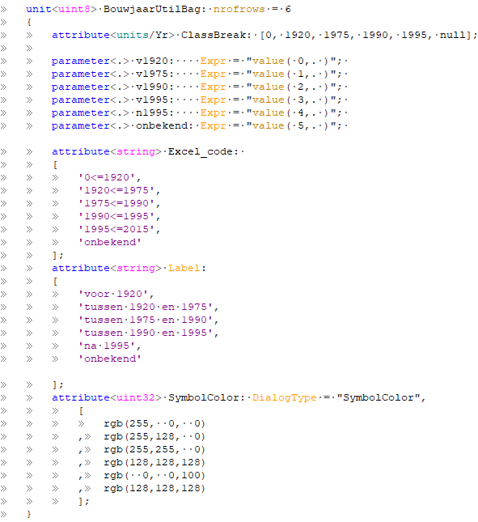
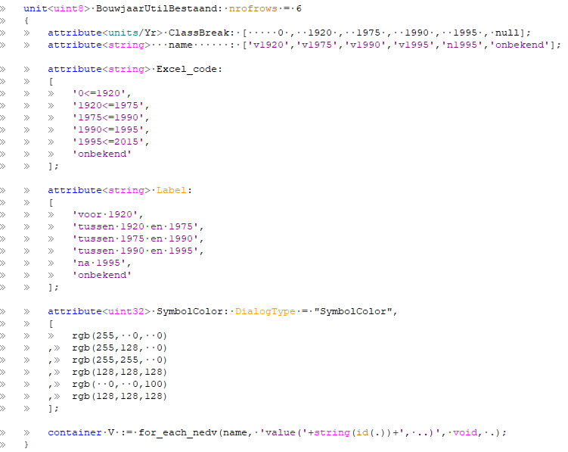
3) Specifieke aanpassingen binnen Model (voorheen Vesta container) geimplementeerd, voorbeeld 2:

Slide 6
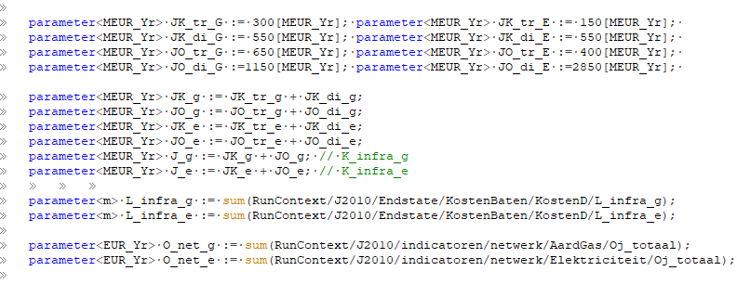
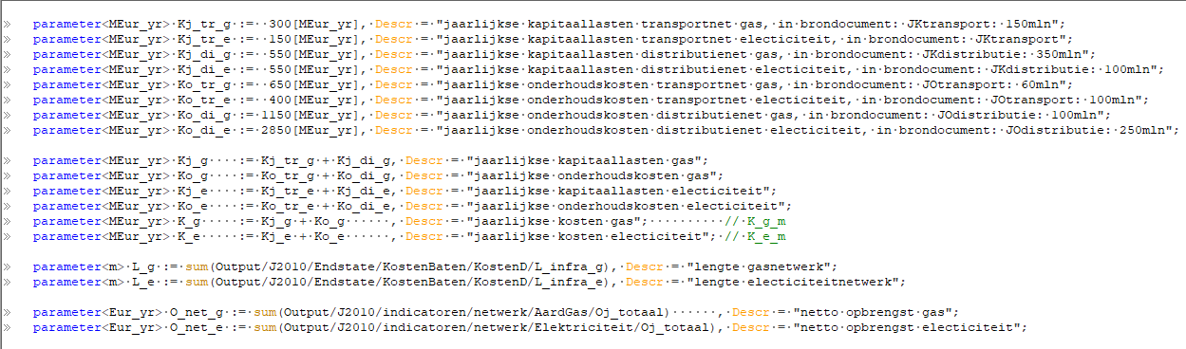
3) Specifieke aanpassingen binnen Model (voorheen Vesta container) geimplementeerd, voorbeeld 3:

Slide 7
Uitgevoerde Activiteiten
Status:
Alle containers onder Vesta/Model zijn nu opgeschoond, alles open voor commentaar en verbeteropties (fase I).
Naamgeving conform geschreven document: https://github.com/RuudvandenWijngaart/VestaDV/wiki/Elementen-in-naamgeving
(K = kosten, O = opbrengst, _w = woningen etc)
Fase II:
Vanuit de model iteratie kijken naar Calculation Schemes:
Opschonen wat eruit kan, denk aan case parameters als klimaat
Opdeling tussenstappen en resultaten (output). Tussenstappen (vaker) hidden maken
Naamgeving consistent maken en aanvullen in document: https://github.com/RuudvandenWijngaart/VestaDV/wiki/Elementen-in-naamgeving

Slide 8
Blokken Schema
Prima schema om een generiek model te beschrijven, binnen Vesta mis ik de plek van de run in dit schema.
Daarom voorstel voor ietwat aangepast schema:
Instellingen voor een Run
Default waarden
Te overrulen, generiek of per zichtjaar
Model
Eenheden/Classificaties
Brondata: Ruimtelijk/Niet ruimtelijk
Energie/Technologie gerelateerde kengetallen
Logica/rekenregels om tot indicatoren te komen
Output
Indicatoren over
Warmteoptie per PlanRegio
Energiegebruik per BC
Kosten
CO2 (en andere uitstoot)

